Slide 1
Sprachbarrieren

Slide 2
Agenda
Sprachliche Reduktion: leichte vs. vereinfachte Sprache
Identifikation von Sprachbarrieren: Stolpersteine
Beispiel für Textoptimierung

Slide 3
Prinzipien der Unterrichtsgestaltung
Machen Sie es einfach: Reduktion
                Bezug zur Lebenswelt
Machen Sie es passend: Differenzierung
Machen Sie es praktisch: Handlungsorientierung
  Einbeziehung aller Sinne
Machen Sie es noch einmal: Wiederholung/ Ritualisierung
aus: Beratung Aktuell 11, S. 42

Slide 4
Einfache Sprache
EINFACH VERSTÄNDLICHE Sprache
Inhalt bleibt gleich
Leichte Sprache
REDUZIERTE Sprache
Inhaltliche Veränderung/ Vereinfachung

Slide 5

Beispiel GS-Bereich: „Der Wolf im Nachthemd“ (Ramos 2012)
Lesen Sie den Text! Was könnte hier schwierig sein?
Originaltext | Stolperfallen
An einem schönen, sonnigen Sommertag begegnete der Wolf dem Rotkäppchen. „Guten Tag, Mein liebes Kind! Ach, wie hübsch bist du doch in deinem tollen Kleid!“ „Guten Tag, großer Wolf, und vielen Dank für das Kompliment“, antwortete die Kleine fröhlich. Mit seiner tiefen Stimme fuhr der Wolf fort: „Weißt du eigentlich, wie gefährlich es ist, ganz alleine durch den Wald zu spazieren?

Slide 6
Originaltext | Stolperfallen
An einem schönen, sonnigen Sommertag begegnete der Wolf dem Rotkäppchen. „Guten Tag, Mein liebes Kind! Ach, wie hübsch bist du doch in deinem tollen Kleid!“ „Guten Tag, großer Wolf, und vielen Dank für das Kompliment“, antwortete die Kleine fröhlich. Mit seiner tiefen Stimme fuhr der Wolf fort: „Weißt du eigentlich, wie gefährlich es ist, ganz alleine durch den Wald zu spazieren?“ | Schriftart Überflüssige Inhalte (Sommertag) Wortschatz: Verb mit Dativ: „… begegnete dem…“ Fehlender Redesatz (Wer spricht?) Komplexer Satzbau: „…wie hübsch..“ Wechselnde Bezeichnung : Kind – Kleine Redesatz nach der wörtlichen Rede (…antwortete) Verb im Imperfekt (fuhr) Komplexer Satzbau, impliziter Inhalt: „Weißt du…“

Slide 7
Visualisierung /Formatierung
Nutzung von Eyecatchern:
Silben farblich kennzeichnen; Verzicht auf Silbentrennung
Absatzhervorhebungen, Zusatzinformationen einrücken
Ausreichende Schriftgröße
Unterschiedlicher Zeilenabstand
Zeilenangaben einfügen
Zeilenumbrüche an geeigneter Stelle
Verben z. B. durch Kursivdruck hervorheben

Slide 8
Der Wolf trifft das Rotkäppchen.
Der Wolf sagt: „Guten Tag, Rotkäppchen.
Du bist heute so hübsch!“
Das Rotkäppchen antwortet:
„Guten Tag, großer Wolf,
und vielen Dank für das Lob.“
Der Wolf spricht (mit seiner tiefen Stimme): „Es ist sehr gefährlich, ganz alleine durch den Wald zu laufen!“…

Slide 9
Der Wolf trifft das Rotkäppchen.
Der Wolf sagt: „Guten Tag, Rotkäppchen.
Du bist heute so hübsch!“
Das Rotkäppchen antwortet:
„Guten Tag, großer Wolf,
und vielen Dank für das Lob.“
Der Wolf spricht (mit seiner tiefen Stimme): „Es ist sehr gefährlich, ganz alleine durch den Wald zu laufen!“…

Slide 10
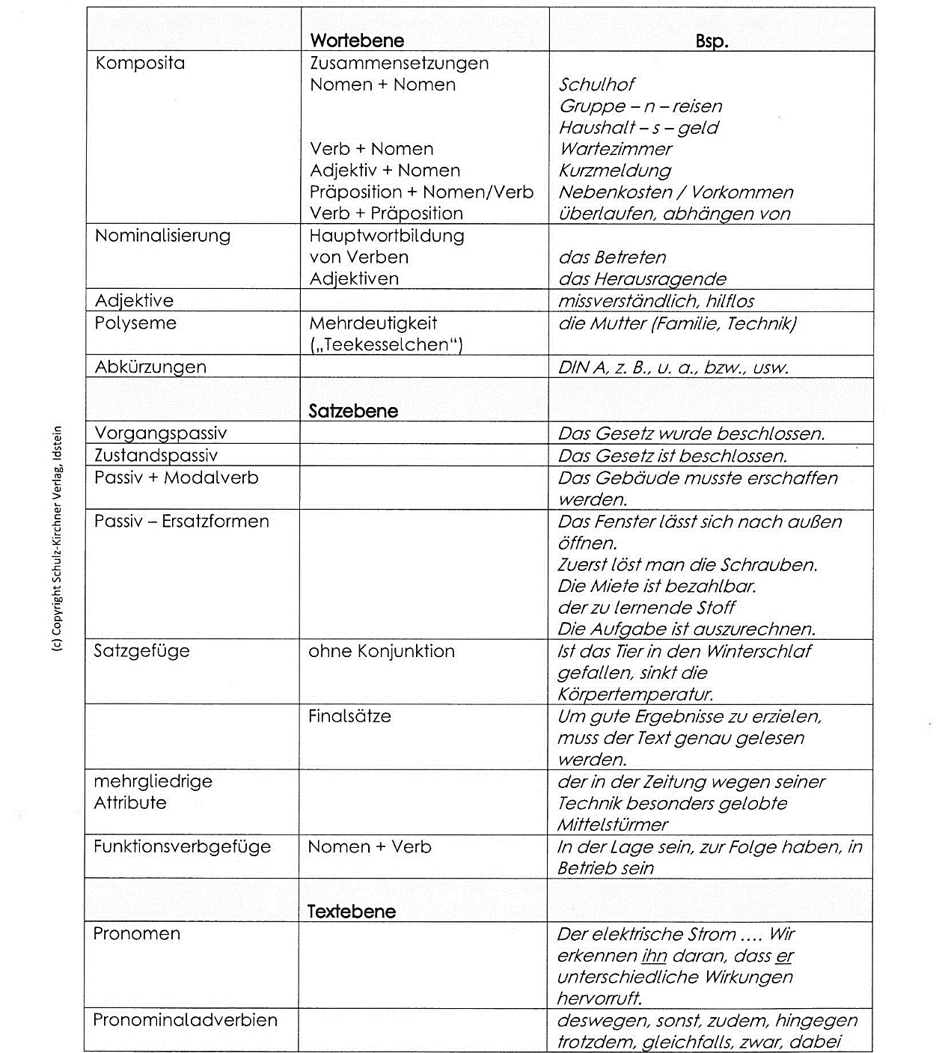

Stolpersteine der Fachsprache Ellen Bastians 2016
Praxis Sprache Deutsch 1/2018 http://www.dgs-ev.de

Slide 11
Kriterien zur Textoptimierung (Mayer, 2015)
Satzebene: Einfache Hauptsätze, wenig NS
Präsens oder Perfekt statt Imperfekt
Akkusativ vor Dativ, selten Genitiv
Direkte wörtliche Rede
Aktiv statt Passiv
Wenig Pronomina, konkrete Subjektnennung
Wenn Konjunktionen, dann: …weil, wenn, damit, dass…
Inhalte in zeitlich chronologischer Abfolge
Unbekannte Wörter ersetzen
Konkrete statt abstrakte Begriffe
Fachwörter hervorheben
Nur einfache Metaphern und Redewendungen

Slide 12
Zu vermeiden
Satzgefüge mit verschachtelten Nebensätzen
Reflexive Verben
Nominalisierungen
Temporal- und Konzessivkonjunktionen (nachdem, bevor, als, während, obgleich, obwohl)
Vermeidung uneindeutiger Personal-/ Demonstrativpronomen
Passiv ohne „Täternennung“
Unregelmäßige Imperfekt-Formen
Unnötig schwierige Wörter

Slide 13
Original | Vereinfachter Text | Kriterium der Text-vereinfachung
Die Mäuse froren sehr und flohen in die Speisekammer. Dort fraßen sie sich den Bauch voll. | Die Mäuse frieren und fliehen in die Speisekam-mer. Dort fressen sie sich den Bauch voll. | Präsens statt Imperfekt
Die Mäuse froren auf dem Feld. Sie wollten sich ein warmes Plätzchen suchen. Deshalb rannten sie in das Haus von Frau Müller. Die wollte die kleinen Tiere fangen, aber sie konnten sich in die Speisekammer flüchten. Frau Müller hetzte die Katze auf sie. Diese konnte aber keine von ihnen erwischen. |  | Nomen statt Personalpronomen
Notes:
Quelle:

Slide 14
Original | Vereinfachter Text | Kriterium der Text-vereinfachung
Die Mäuse froren auf dem Feld. Sie wollten sich ein warmes Plätzchen suchen. Deshalb rannten sie in das Haus von Frau Müller. Die wollte die kleinen Tiere fangen, aber sie konnten sich in die Speisekammer flüchten. Frau Müller hetzte die Katze auf sie. Diese konnte aber keine von ihnen erwischen. | Die Mäuse frieren auf dem Feld. Deshalb suchen sich die Mäuse einen warmen Platz und rennen in das Haus von Frau Müller. Frau Müller will die Mäuse fangen, kann die Mäuse aber nicht erwischen, die Mäuse flüchten sich in die Speisekammer. Frau Müller hetzt die Katze auf die Mäuse. Aber auch die Katze kann keine einzige Maus erwischen. | Nomen statt Personalpronomen

Slide 15
Original | Vereinfachter Text | Kriterium der Text-vereinfachung
Nachdem die Mäuse in die Speisekammer gerannt sind, sah sie Frau Müller und jagte die Katze, die schon ganz hungrig war, auf die Mäuse, die sich aber schnell hinter dem Käse versteckten, bevor die Katze in die Speisekammer gelangte. |  | Auflösung von hypotaktischen Satzkonstruktionen zu parataktischen Satzreihen

Slide 16
Original | Vereinfachter Text | Kriterium der Text-vereinfachung
Nachdem die Mäuse in die Speisekammer gerannt sind, sah sie Frau Müller und jagte die Katze, die schon ganz hungrig war, auf die Mäuse, die sich aber schnell hinter dem Käse versteckten, bevor die Katze in die Speisekammer gelangte. | Die Mäuse rennen in die Speisekammer. Frau Müller sieht die Tiere und jagt die hungrige Katze auf die Mäuse. Die Mäuse verstecken sich schnell hinter dem Käse. Die Katze kann keine einzige Maus entdecken. | Auflösung von hypotaktischen Satzkonstruktionen zu parataktischen Satzreihen

Slide 17
Original | Vereinfachter Text | Kriterium der Text-vereinfachung
Die Mäuse wurden von der Katze durch die Speisekammer gejagt. | Die Katze jagt die Mäuse durch die Speise-kammer. | Aktiv statt Passiv
Frau Müller erzählte ihrem Mann, dass sich in der Speisekammer wohl Mäuse versteckt hätten. | Frau Müller erzählt ihrem Mann: „In der Speisekammer haben sich Mäuse versteckt.“ | Direkte Rede statt indirekter

Slide 18
Original | Vereinfachter Text | Kriterium der Textvereinfachung
Herr Müller wollte der Sache ein Ende setzen. Der einfallsreiche Mann lockte die kleinen Tierchen mit einer Straße aus Käse ins Badezimmer. Dort endete der Weg in der Duschwanne, in der er die kleinen Nager fangen wollte. Doch es ging schief… |  | Berücksichtigung von möglichen Schwierigkeiten mit Kohäsionen

Slide 19
Original | Vereinfachter Text | Kriterium der Textvereinfachung
Herr Müller wollte der Sache ein Ende setzen. Der einfallsreiche Mann lockte die kleinen Tierchen mit einer Straße aus Käse ins Badezimmer. Dort endete der Weg in der Duschwanne, in der er die kleinen Nager fangen wollte. Doch es ging schief… | Herr Müller will die Mäuse fangen. Herr Müller lockt die Mäuse mit einer Straße aus Käse ins Badezimmer. Im Badezimmer endet der Weg der Mäuse in der Dusche. Herr Müller will die Mäuse fangen. Aber die Mäuse sind schneller als Herr Müller. | Berücksichtigung von möglichen Schwierigkeiten mit Kohäsionen

Slide 20




Materialien

Slide 21
Literatur
Bundesministerium für Arbeit und Soziales (Hg.) (2017, 2. Aufl.): Leichte Sprache. Ein Ratgeber
Bastians E. (2018): Leseförderung durch textoptimierte Lese-/Fach-Texte in mehrsprachigen und inklusiven Lerngruppen. In: Praxis Sprache 1/2018. 50 – 55
Kalkavan-Aydin, Z.: Bildungssprache im Klassenzimmer. Merkmale und Funktionen. In: Deutsch differenziert 3/2019, S. 9 – 11
Kraft, A.: Bildungssprache will gelernt sein. In: Deutsch differenziert 3/2019, S. 6 – 8
Lehrplan PLUS Grundschule Bayern, 2014 München, Maiss Verlag
Leisen J.: Kinder erwerben und lernen Sprachen – zur Praxis der Sprachbildung und was die Theorie dazu sagt. In: Praxis Sprache 3/2018, 164 - 175
Mußmann, J.: Sprachförderung in inklusiven Settings – 10 Beispiele für sprachliche Barrieren und Lernchancen, in: Sprachförderung und Sprachtherapie 1/2012, S. 23 – 30
Mußmann, J. (2017): Bildung und Förderung bei Sprachbeeinträchtigungen in inklusiven Settings. Themenreihe Bd. 5 http://oesz.at/download/publikationen/Themenreihe_5_web.pdf
Rahmenlehrplan Lernen https://www.isb.bayern.de/download/11130/rahmenlehrplan.pdf
Reber, K., Schönauer-Schneider, W. (2017): Sprachförderung im inklusiven Unterricht. Reinhardt
Reber, K., Schönauer-Schneider, W. (2011): Bausteine sprachheilpädagogischen Unterrichts. Reinhardt
Ritterfeld, U. (2012). Schritte in die Inklusion? Argumente mit Hand und Fuß. Online im Internet: URL:http://sprachheilschulen-bw.de/start/media/auftaktveranstaltung/vortrag_ritterfeld.pdf. Stand: 01.10.2012
Schlamp-Diekmann, F.: Förderung des Satz- und Anweisungsverständnisses im Unterricht. In: Praxis Sprache 2/2010
Spreer, M: „Schlage nach und ordne zu!“ Bildungssprachliche Anforderungen im (sprachheilpädagogischen) Unterricht kompetent begegnen. In: Sallet, S., Spreer, M., Glück, Chr. (Hrsg.) (2014): Sprache professionell fördern. Schulz Kirchner Verlag
Spreer, M.: Bildungssprache als Herausforderung für Kinder mit sonderpädagogischem Förderbedarf. 8. Sprachheilbronner Tage 9./10.Oktober 2015 https://www.dgs-ev.de/fileadmin/bilder/dgs/BW/sprach-heil-bronn_15/Vortrag_Spreer_Bildungssprache2015.pdf
Bilder: Colourbox
https://www.stmgp.bayern.de/leichte-sprache-uebersichtsseite-2/informationen-zum-corona-virus-in-leichter-sprache/?lang=de_ls

